Slide 1

Система автоматического управления приводами инвалидной коляски с расширенным функционалом
Выполнил: ст. гр. МТ11-б Калашников Д.А.
Руководитель: д.т.н. профессор Яцун С. Ф.

Slide 2
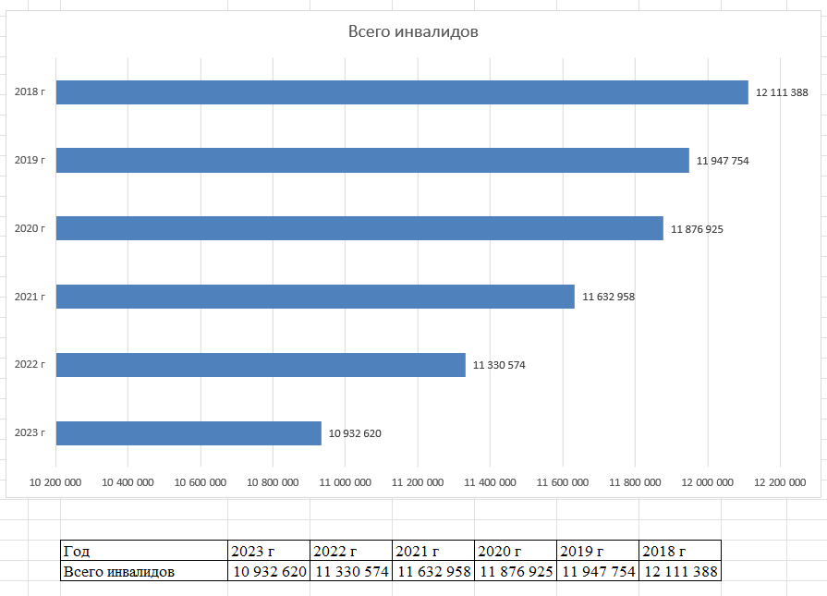
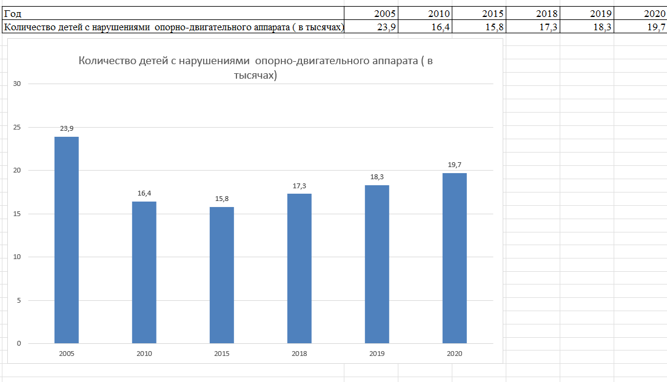
Анализ статистических данных
Количество детей с нарушением ОДА в России
Статистика инвалидов в России

Slide 3
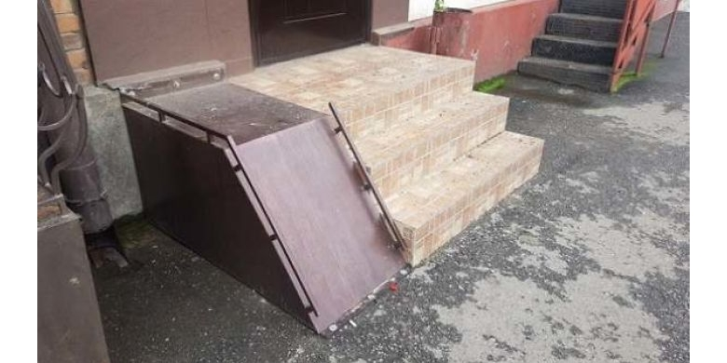
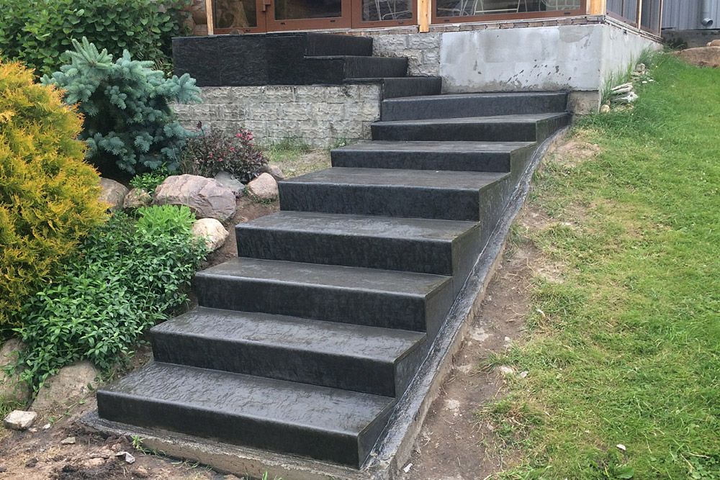
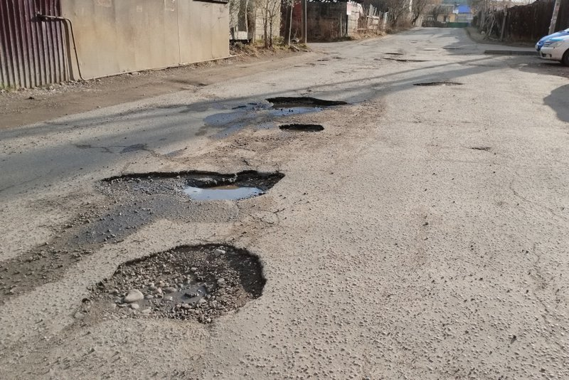
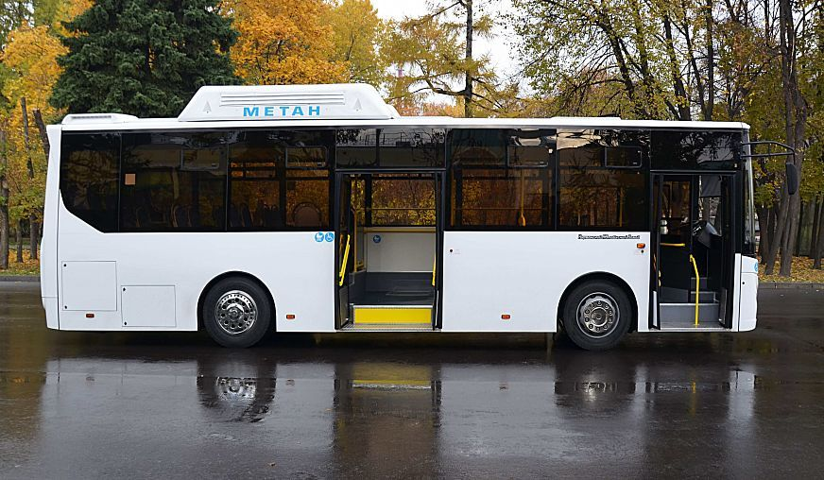
Типовые проблемы
Крутой пандус
Отсутствие объезда
Разбитые дороги
Высокие ступеньки в транспорт без
выдвижного пандуса

Slide 4
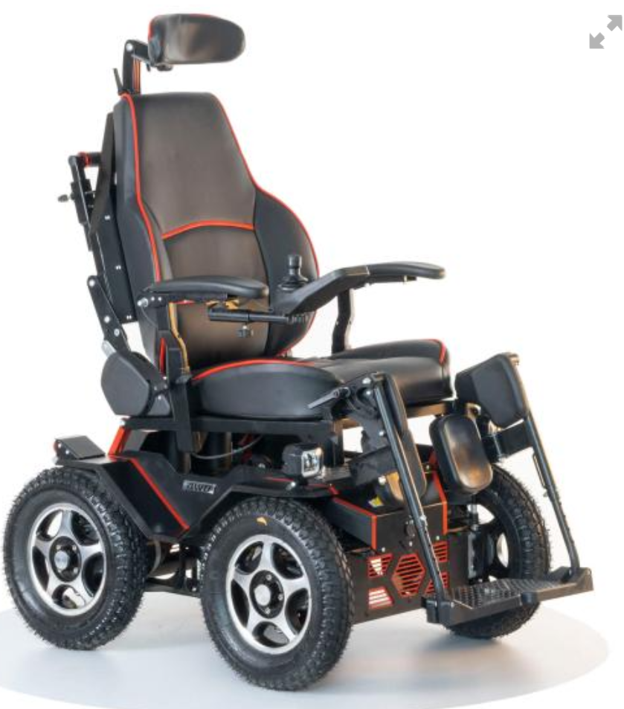
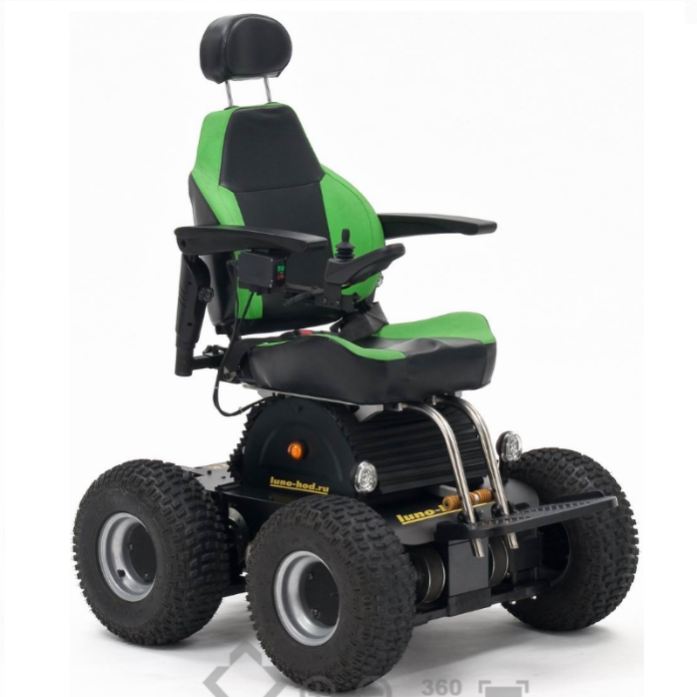
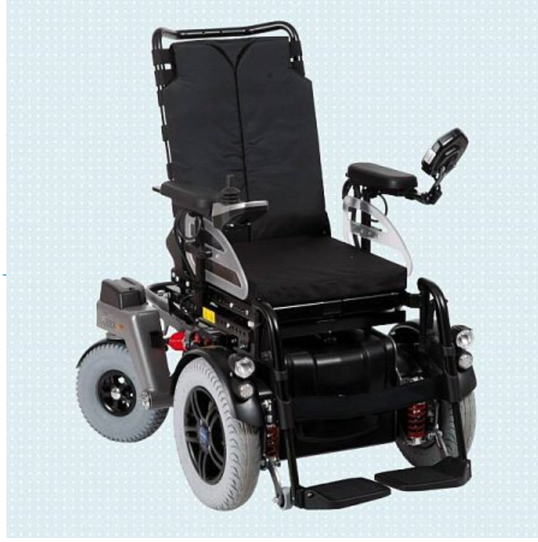
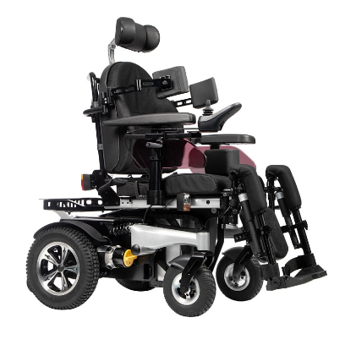
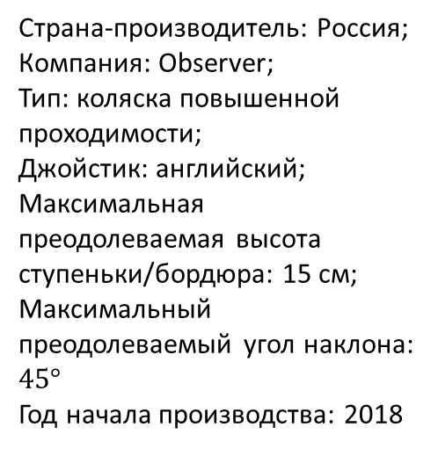
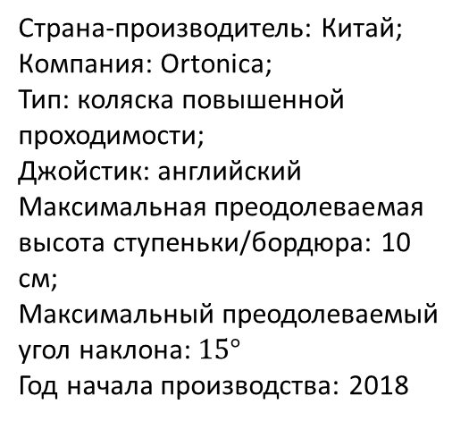
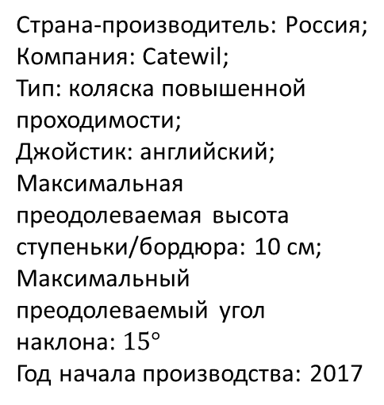
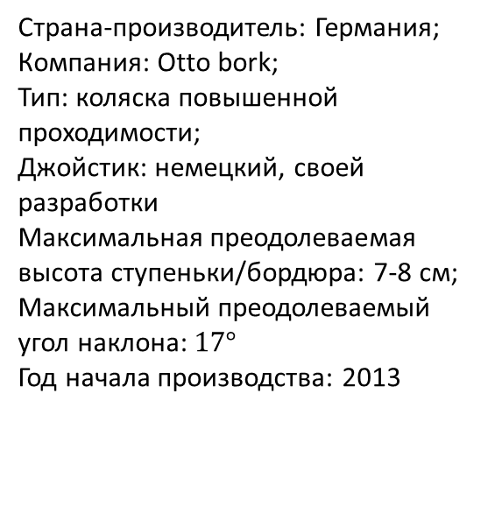
Существующие решения
Catewil Utltra 4WD
Observer Проходимец
Otto bork C1000 DS
Ortonica Pulse 770
Страна-производитель: Китай;
Компания: Ortonica;
Тип: коляска повышенной проходимости;
Джойстик: английский
Максимальная преодолеваемая высота ступеньки/бордюра: 10 см;
Максимальный преодолеваемый угол наклона: $15°$
Год начала производства: 2018
Страна-производитель: Россия;
Компания: Catewil;
Тип: коляска повышенной проходимости;
Джойстик: английский;
Максимальная преодолеваемая высота ступеньки/бордюра: 10 см;
Максимальный преодолеваемый угол наклона: $15°$
Год начала производства: 2017
Страна-производитель: Россия;
Компания: Observer;
Тип: коляска повышенной проходимости;
Джойстик: английский;
Максимальная преодолеваемая высота ступеньки/бордюра: 15 см;
Максимальный преодолеваемый угол наклона: $45°$
Год начала производства: 2018
Страна-производитель: Германия;
Компания: Otto bork;
Тип: коляска повышенной проходимости;
Джойстик: немецкий, своей разработки
Максимальная преодолеваемая высота ступеньки/бордюра: 7-8 см;
Максимальный преодолеваемый угол наклона: $17°$
Год начала производства: 2013

Slide 5
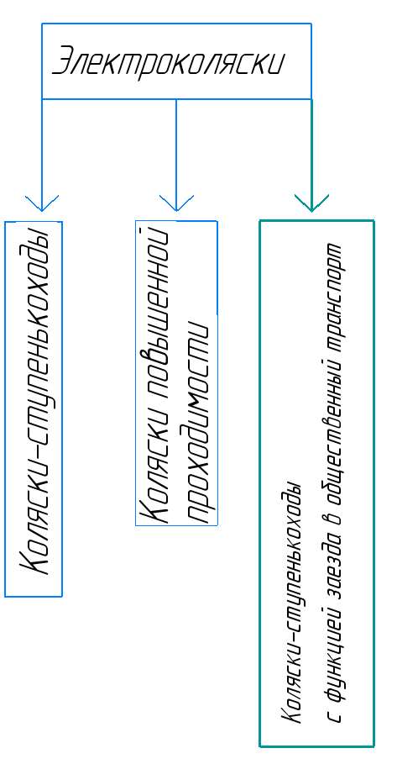
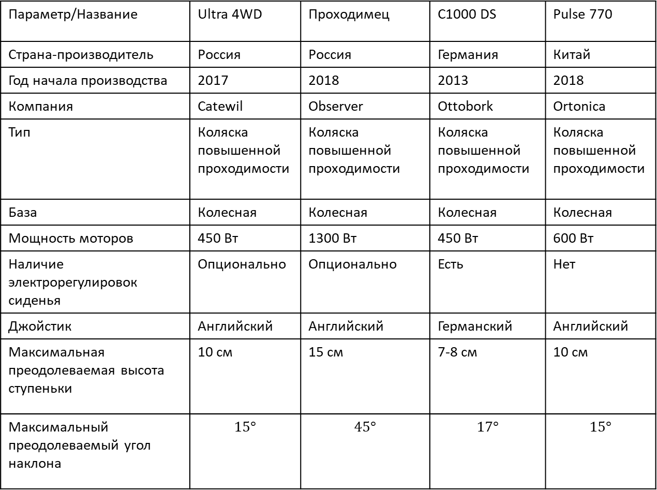
Сравнение существующих решений и их классификация
Параметр/Название | Ultra 4WD | Проходимец | С1000 DS | Pulse 770
Страна-производитель | Россия | Россия | Германия | Китай
Год начала производства | 2017 | 2018 | 2013 | 2018
Компания | Catewil | Observer | Ottobork | Ortonica
Тип | Коляска повышенной проходимости | Коляска повышенной проходимости | Коляска повышенной проходимости | Коляска повышенной проходимости
База | Колесная | Колесная | Колесная | Колесная
Мощность моторов | 450 Вт | 1300 Вт | 450 Вт | 600 Вт
Наличие электрорегулировок сиденья | Опционально | Опционально | Есть | Нет
Джойстик | Английский | Английский | Германский | Английский
Максимальная преодолеваемая высота ступеньки | 10 см | 15 см | 7-8 см | 10 см
Максимальный преодолеваемый угол наклона | $$15°$$ | $$45°$$ | $$17°$$ | $$15°$$

Slide 6
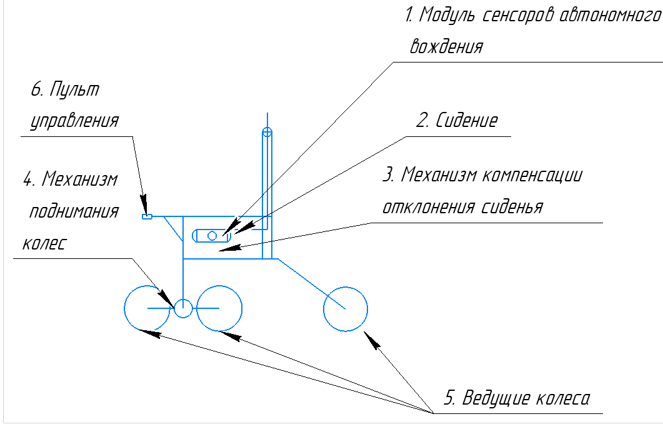
Идея проекта
Электроколяска позволяющая инвалиду свободно преодолевать лестницы, пандусы и бордюры, а также без проблем пользоваться общественным транспортом и свободно входить в стандартный лифт.
Данная коляска будет иметь 3 режима работы:
1. Режим ручного управления (с помощью многопозиционного джойстика)
2. Режим автономного следования за маячком в кармане пользователя.
3. Режим полностью автономной доставки пассажира в заранее заданную точку

Slide 7
Основные пункты из технического задания
1. Рама устройства должна обеспечивать надежное и безопасное крепление пассажира весом не более 100 кг;
2. Рама и приводы должны обеспечивать безопасный подъем пассажира по ступенькам высотой до 40 см или по пандусу с углом наклона до 45⁰ включительно;
3. Общая масса транспортного средства без пассажира не должна быть больше 100 кг;
4. Перерегулирование и статическая ошибка как САУ для одного канала привода, так и у САУ всего устройства должны равняться 0, колебательность у всех САУ должна отстутствовать.

Slide 8
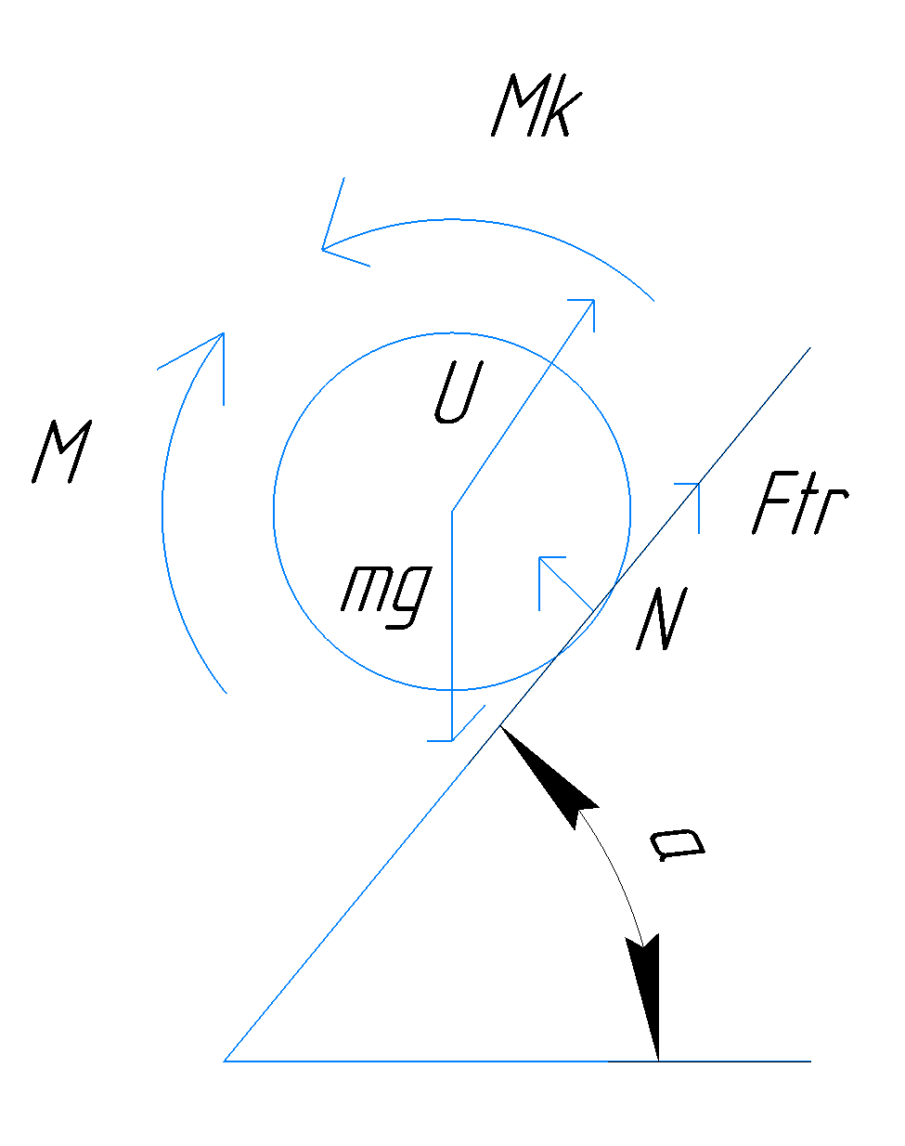
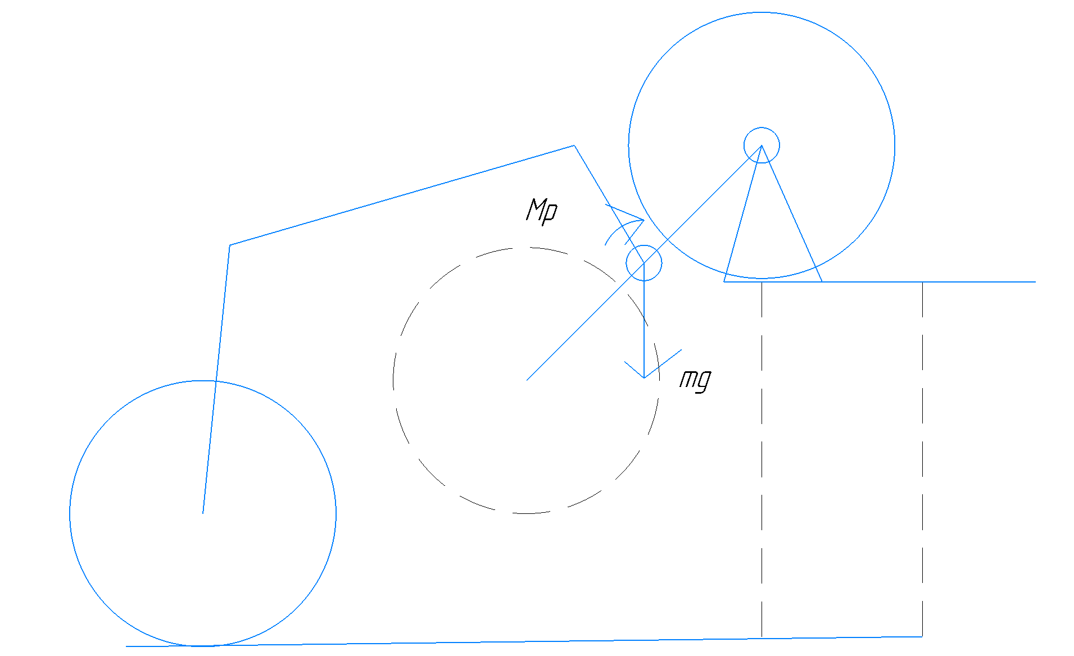
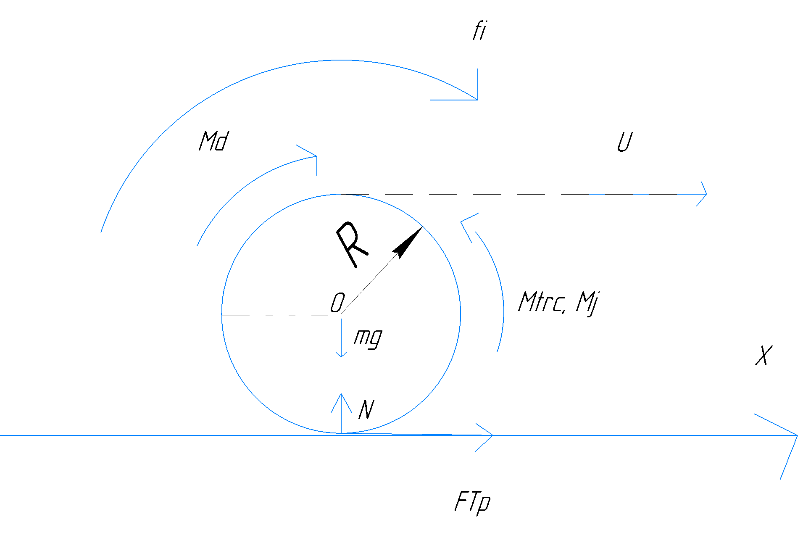
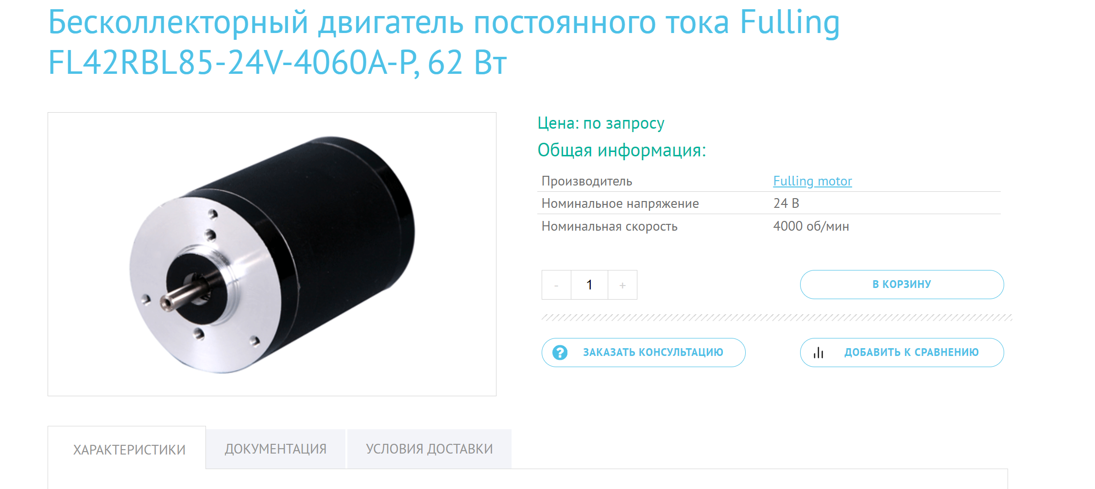
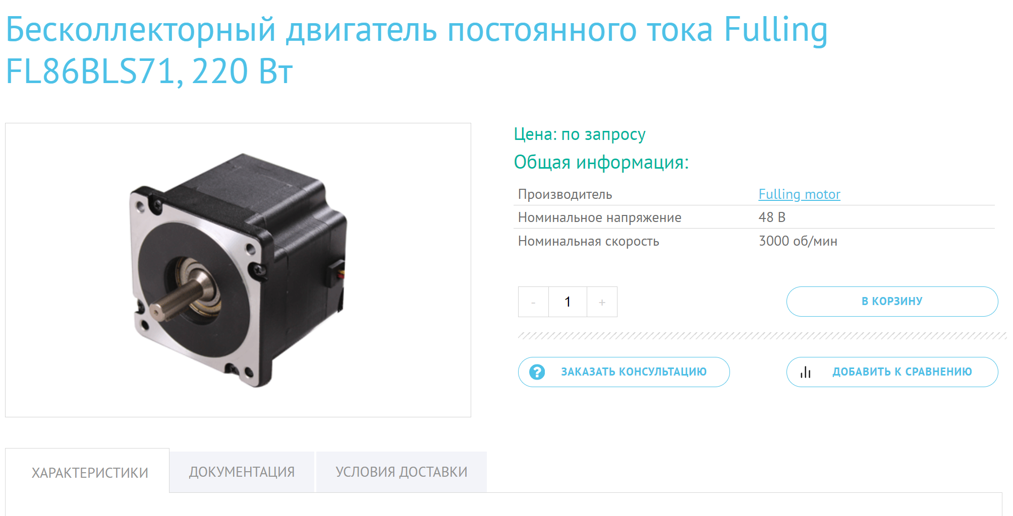
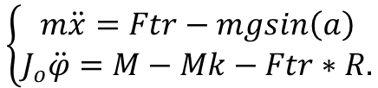
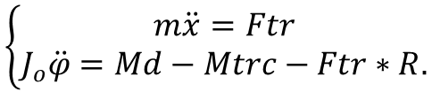
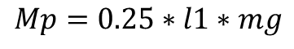
Подбор электроприводов
Расчетная схема для прямолинейного режима езды
Расчетная схема для заезда на пандус
Расчетная схема для привода подъема шасси
$$\left\{\begin{aligned}m\ddot{x}=Ftr \\ J_{o}\ddot{φ}=Md−Mtrc−Ftr∗R.\end{aligned}\right.$$
$$\left\{\begin{aligned}m\ddot{x}=Ftr−mgsin\left(a\right) \\ J_{o}\ddot{φ}=M−Mk−Ftr∗R.\end{aligned}\right.$$
$$Mp=0.25∗l1∗mg$$
Уравнение суммы моментов относительно края подъема
Системы дифференциальных уравнений динамики относительно центра колеса, из которых были найдены требуемые моменты силовой установки для режима прямолинейной езды и режима заезда на пандусы.

Slide 9
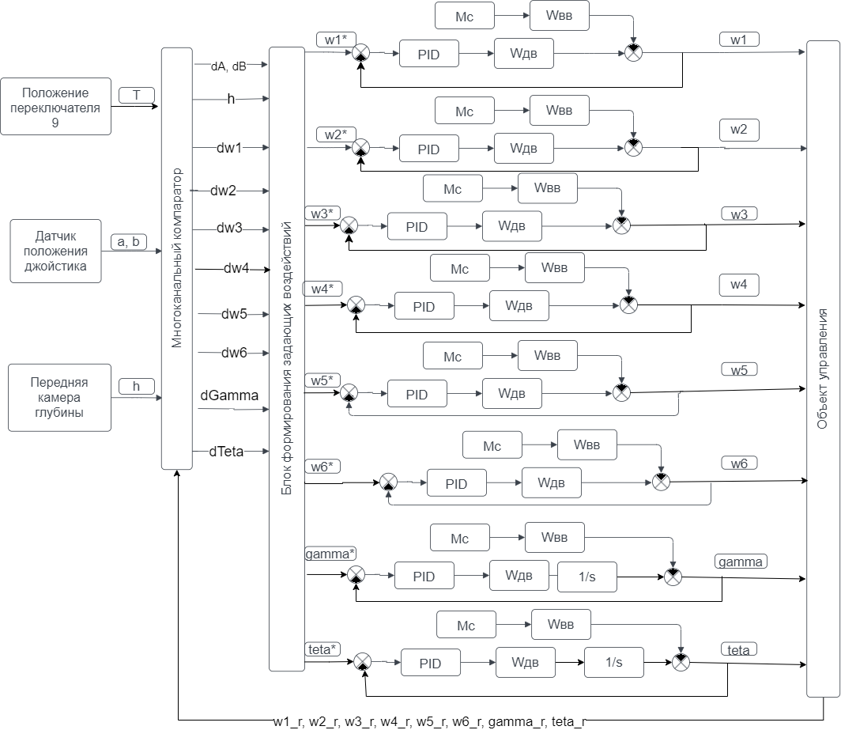
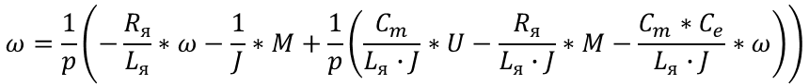
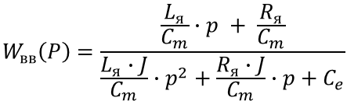
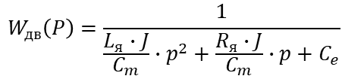
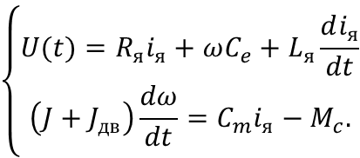
Проектирование одноканальной САУ
Структурная схема одноканальной САУ (канал управляется по скорости)
Структурная схема одноканальной САУ
(канал управляется по углу)
$$\left\{\begin{aligned}U(t)=R_{я}i_{я}+ωC_{e}+L_{я}\frac{di_{я}}{dt} \\ \left(J+J_{дв}\right)\frac{dω}{dt}=C_{m}i_{я}−M_{c}.\end{aligned}\right.$$
$$W_{дв}\left(P\right)=\frac{1}{\frac{L_{я}∙J}{C_{m}}∙p^{2}+\frac{R_{я}∙J}{C_{m}}∙p+C_{e}}$$
$$ω=\frac{1}{p}\left(−\frac{R_{я}}{L_{я}}∗ω−\frac{1}{J}∗M+\frac{1}{p}\left(\frac{C_{m}}{L_{я}∙J}∗U−\frac{R_{я}}{L_{я}∙J}∗M−\frac{C_{m}∗C_{e}}{L_{я}∙J}∗ω\right)\right)$$
Передаточная функция двигателя по входному сигналу
Система уравнений электродвигателя Максвелла-Лагранжа, использованная для составления математической модели двигателя.
Дифференциальное уравнение нахождения угловой скорости из поступающего на двигатель напряжения и момента сопротивления для настройки регуляторов САУ в Simulink
$$W_{вв}\left(P\right)=\frac{\frac{L_{я}}{C_{m}}∙p + \frac{R_{я}}{C_{m}}}{\frac{L_{я}∙J}{C_{m}}∙p^{2}+\frac{R_{я}∙J}{C_{m}}∙p+C_{e}}$$
Передаточная функция двигателя по возмущающему воздействию

Slide 10
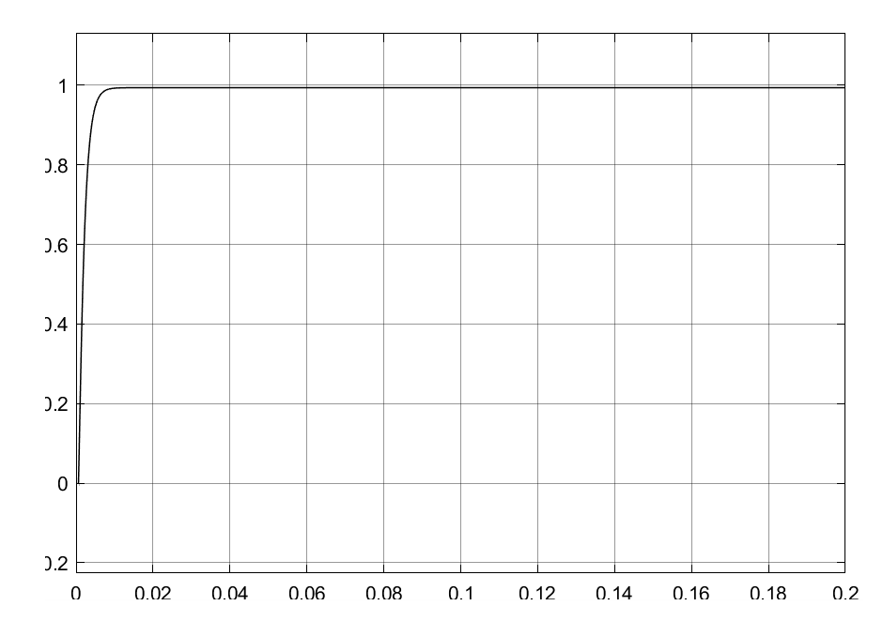
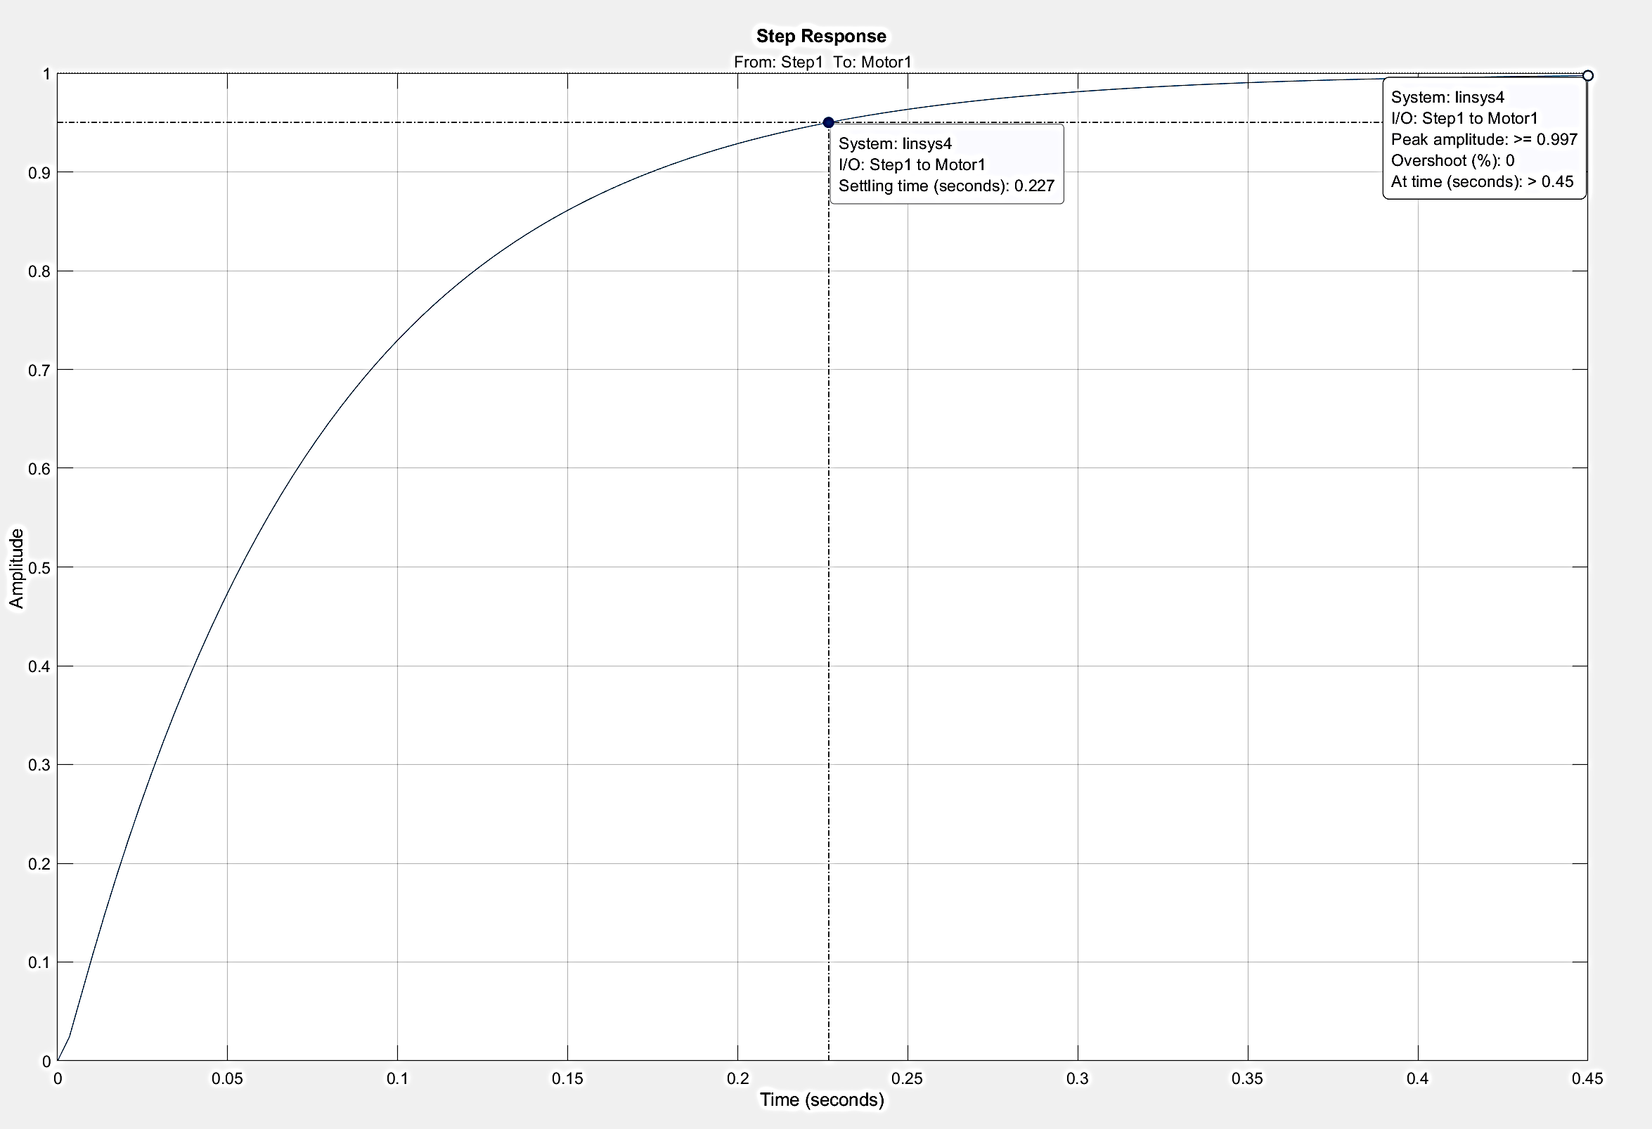
Настройка регуляторов одноканальной САУ (привод колеса)
Переходная характеристика идеальной одноканальной САУ с настроенным ПИД-регулятором
Переходная характеристика САУ после настройки нечеткого регулятора

Slide 11
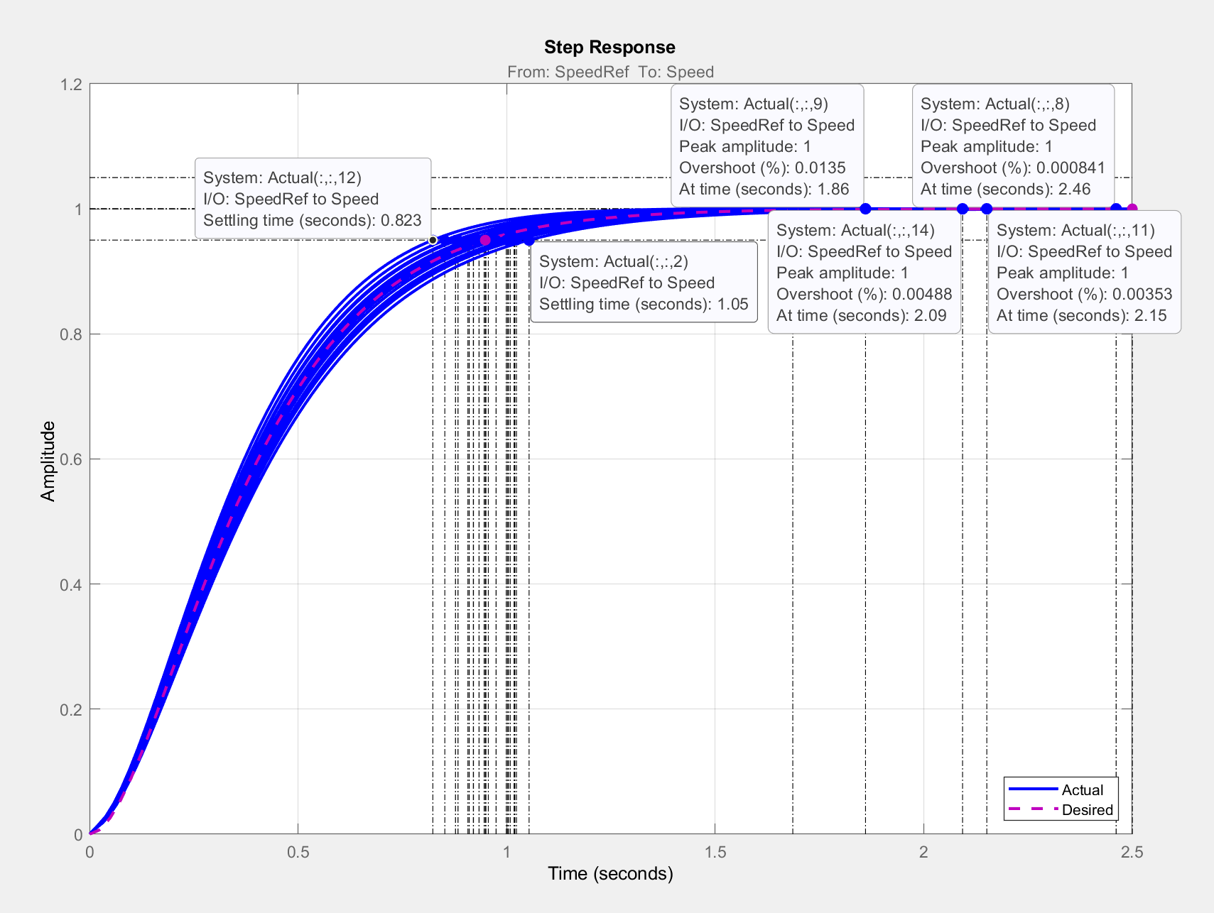
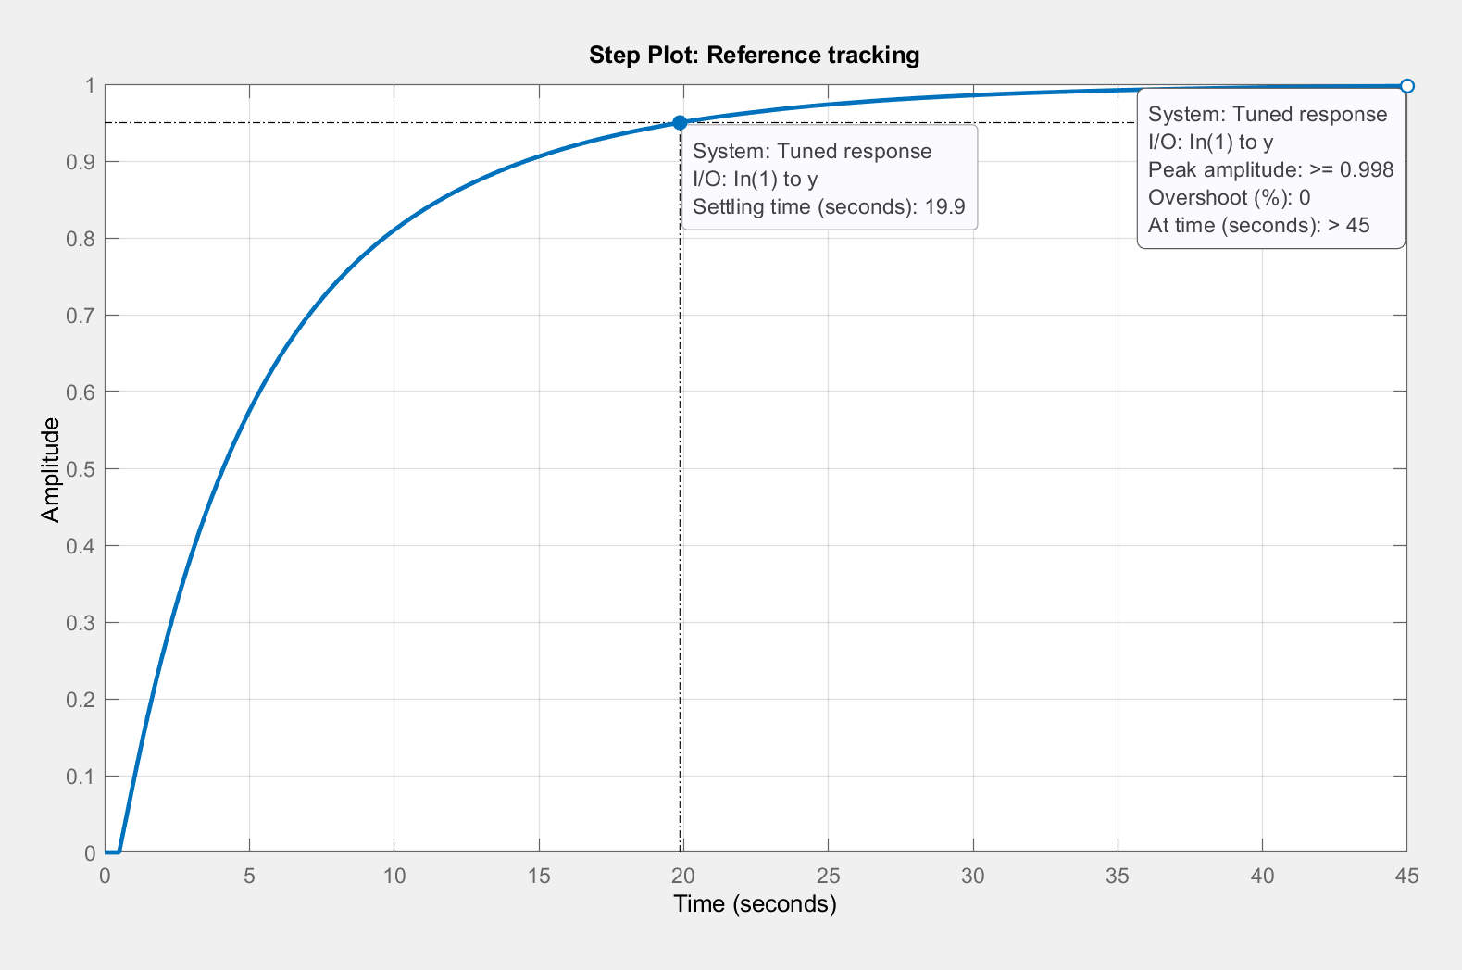
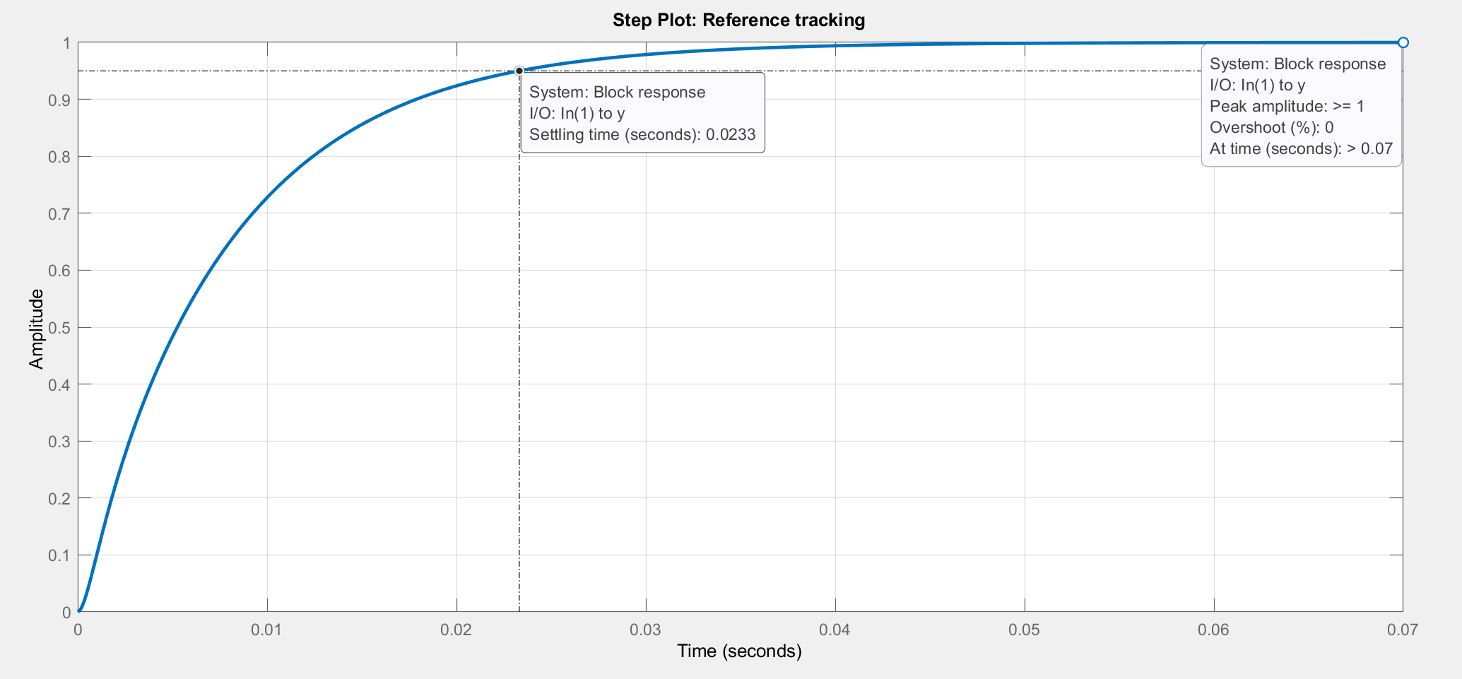
Настройка регуляторов одноканальной САУ (привод колеса)
Переходная характеристика нелинейной САУ после настройки ПИД-регулятора
Переходные характеристики настроенной робастной САУ при различных комбинациях ‘неуверенных’ переменных
Переходная характеристика САУ с запаздываем после настройки ПИД-регулятора
Полученные параметры переходных процессов всех показанных САУ с настроенными регуляторами полностью удовлетворяют условиям ТЗ.

Slide 12
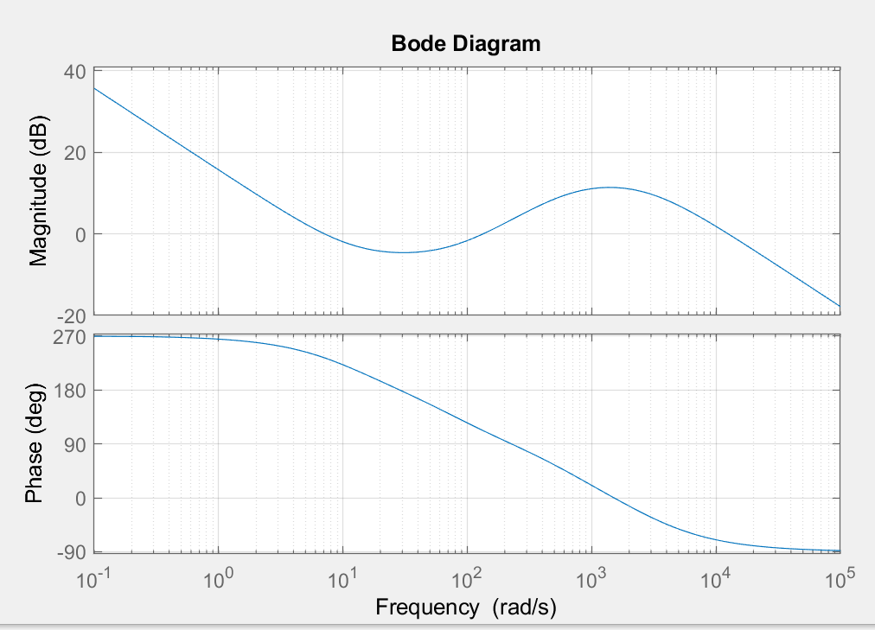
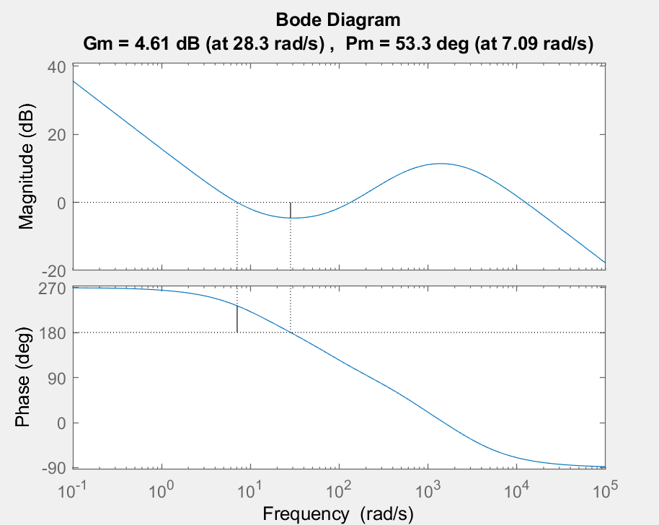
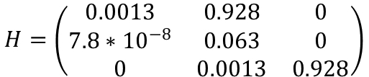
Проверка устойчивости одноканальной САУ (привод колеса)
$$H=\left(\begin{matrix}0.0013 & 0.928 & 0 \\ 7.8∗{10}^{−8} & 0.063 & 0 \\ 0 & 0.0013 & 0.928\end{matrix}\right)$$
Матрица Гурвица для рассматриваемого привода
АФЧХ устойчивой разомкнутой системы (Критерий Найквиста)
Диаграмма Боде разомкнутой системы
Определение запасов устойчивости системы по диаграмме Боде
Годограф Михайлова
По данным графикам видно, что полученная одноканальная САУ устойчива по всем критериям устойчивости.

Slide 13
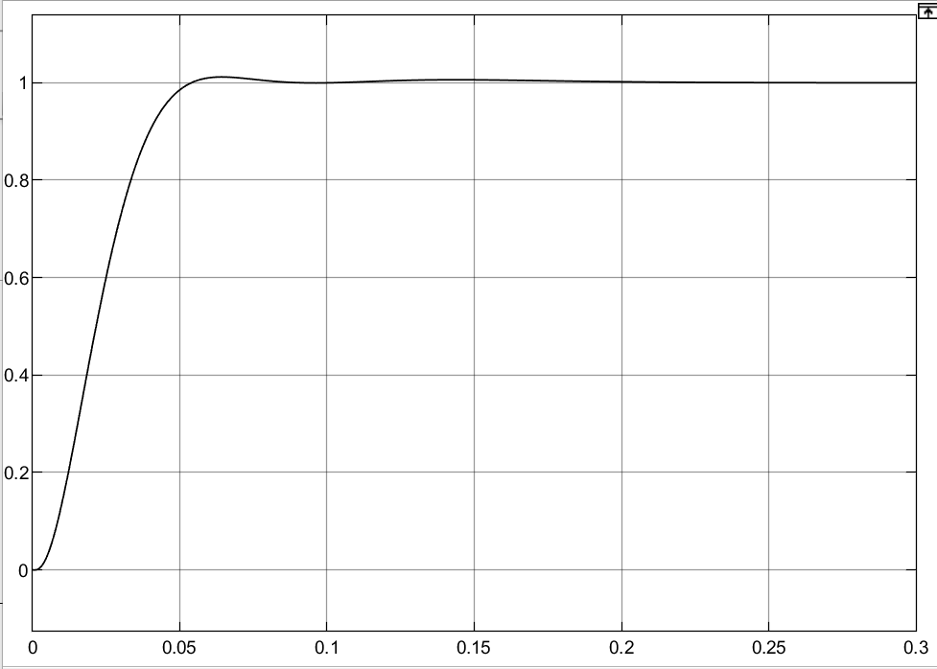
Настройка регуляторов одноканальной САУ (привод подъема шасси)
Переходная характеристика идеальной одноканальной САУ с настроенным ПИД-регулятором

Slide 14
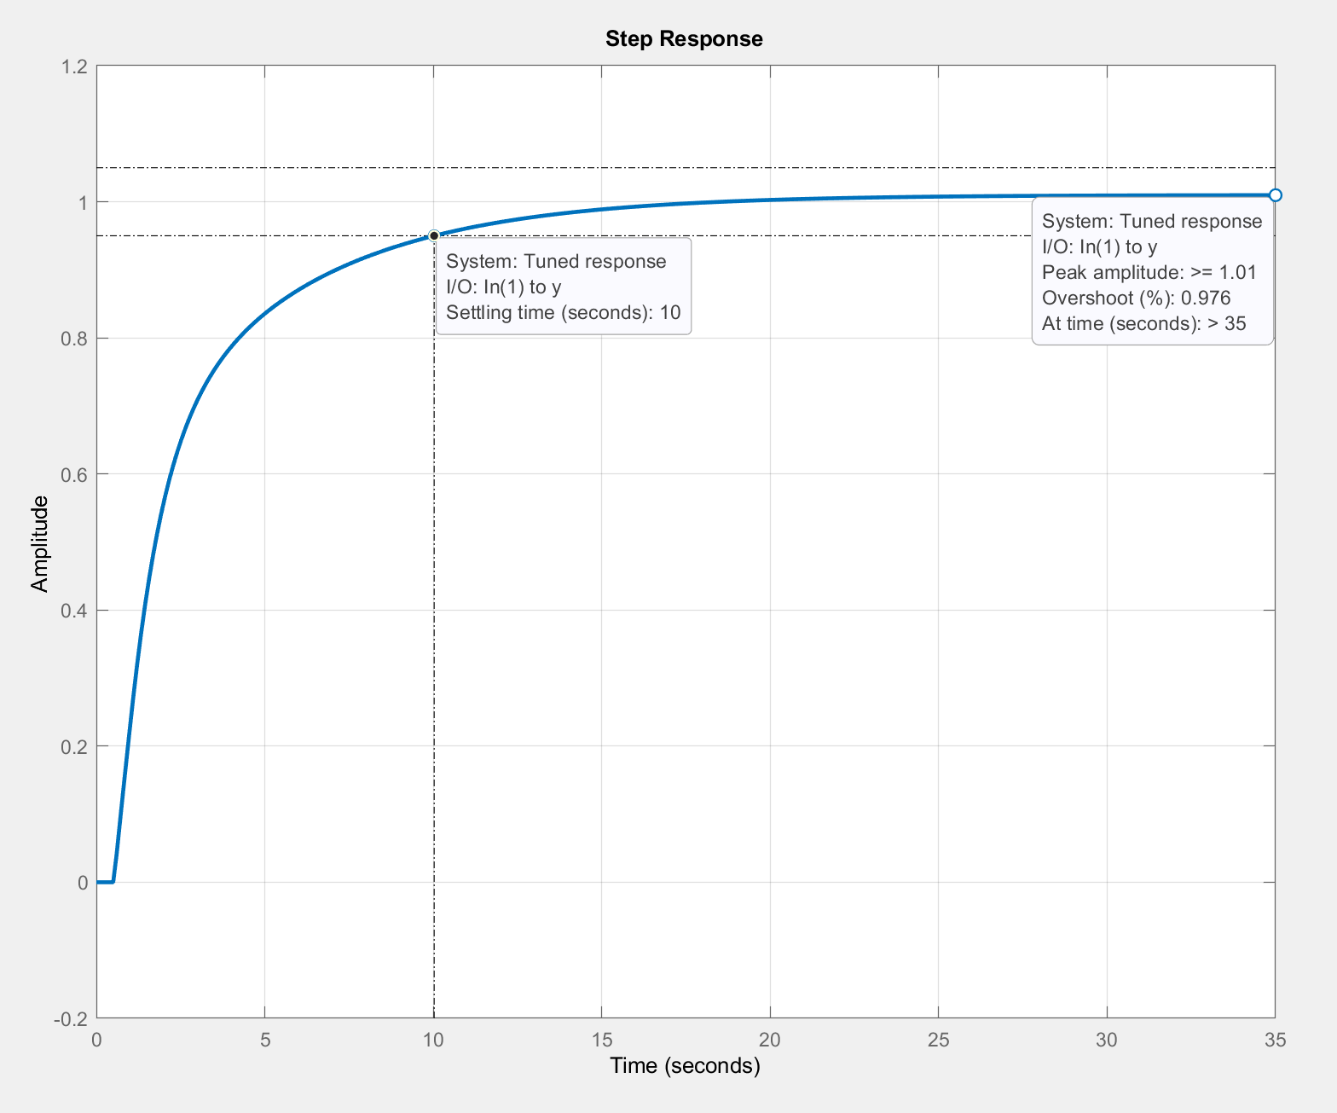
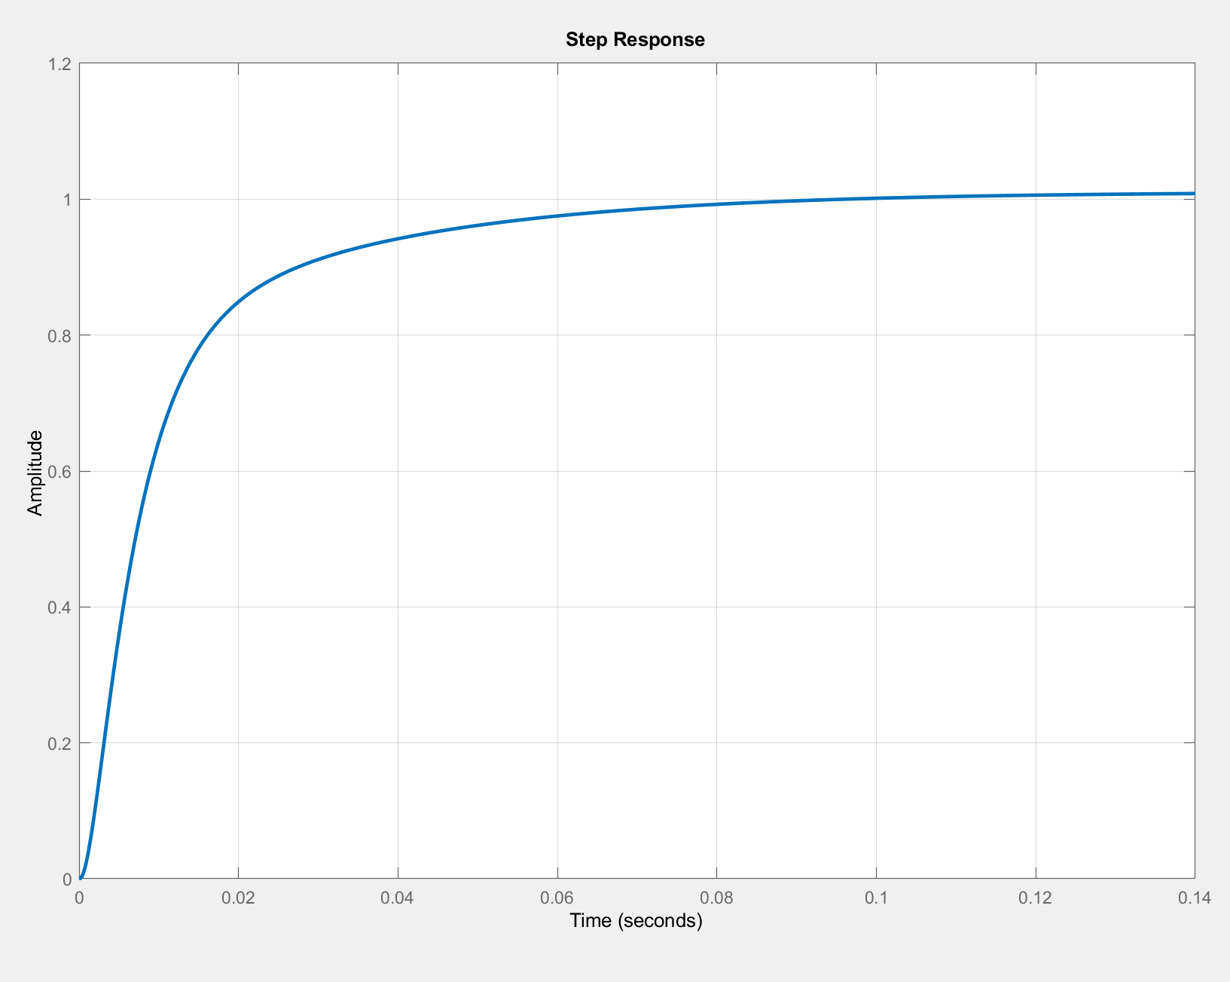
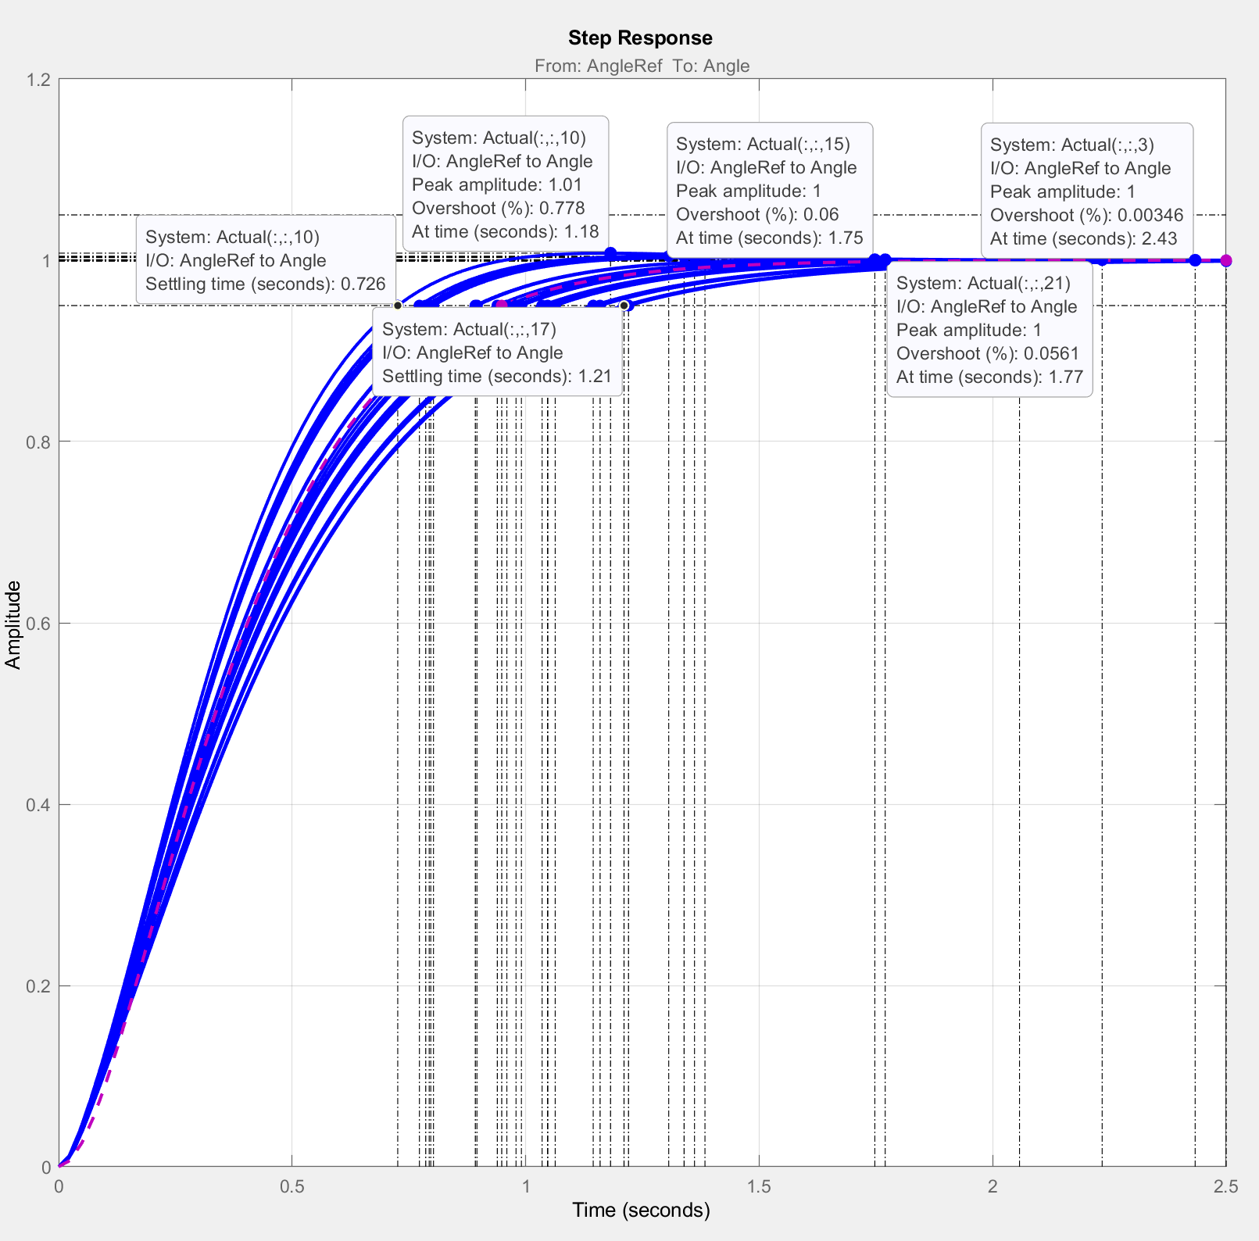
Настройка регуляторов одноканальной САУ (привод подъема шасси)
Переходная характеристика нелинейной САУ после настройки ПИД-регулятора
Переходные характеристики настроенной робастной САУ при различных комбинациях ‘неуверенных’ переменных
Переходная характеристика САУ с запаздываем после настройки ПИД-регулятора
Полученные параметры переходных процессов всех показанных САУ с настроенными регуляторами полностью удовлетворяют условиям ТЗ.

Slide 15
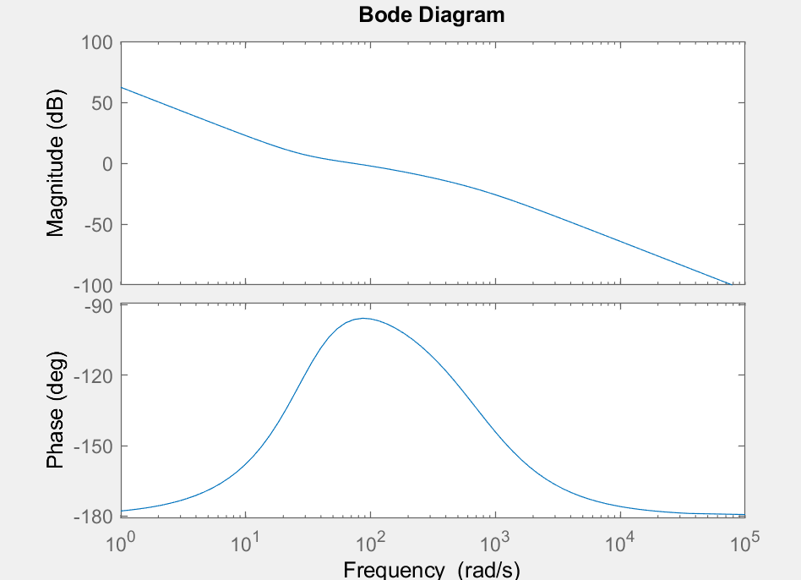
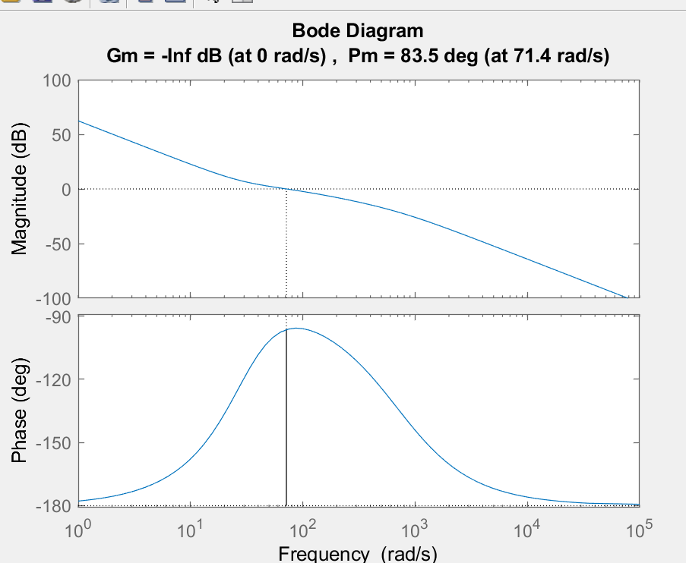
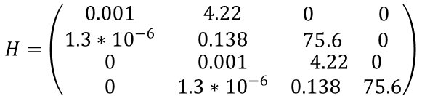
Проверка устойчивости одноканальной САУ (привод подъема шасси)
$$H=\left(\begin{matrix}0.001 & 4.22 & \begin{matrix}0 & 0\end{matrix} \\ 1.3∗{10}^{−6} & 0.138 & \begin{matrix}75.6 & 0\end{matrix} \\ \begin{matrix}0 \\ 0\end{matrix} & \begin{matrix}0.001 \\ 1.3∗{10}^{−6}\end{matrix} & \begin{matrix}\begin{matrix}4.22 & 0\end{matrix} \\ \begin{matrix}0.138 & 75.6\end{matrix}\end{matrix}\end{matrix}\right)$$
Матрица Гурвица для рассматриваемого привода
АФЧХ устойчивой разомкнутой системы (Критерий Найквиста)
Диаграмма Боде разомкнутой системы
Определение запасов устойчивости системы по диаграмме Боде
Годограф Михайлова
По данным графикам видно, что полученная одноканальная САУ устойчива по всем критериям устойчивости.

Slide 16
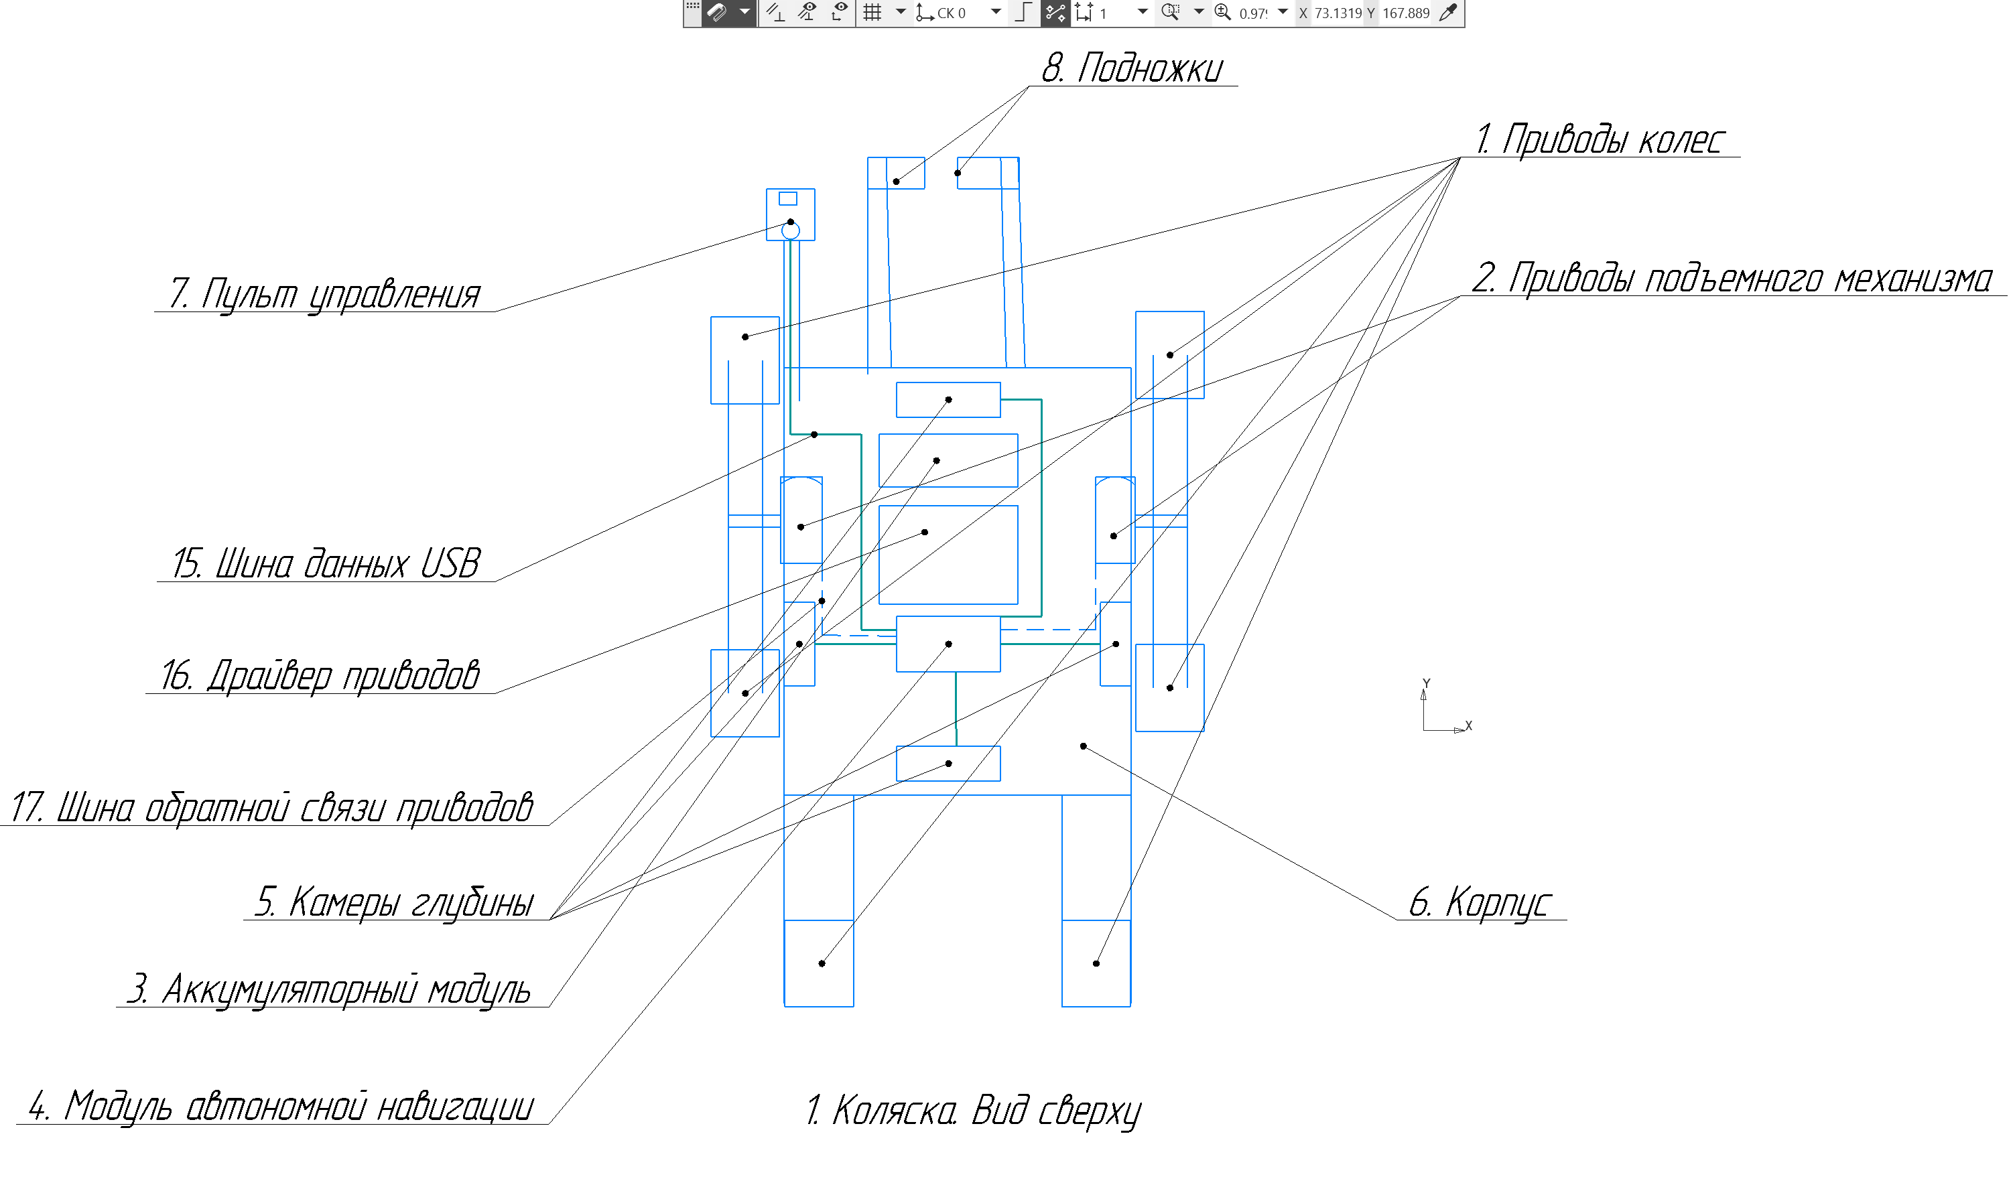
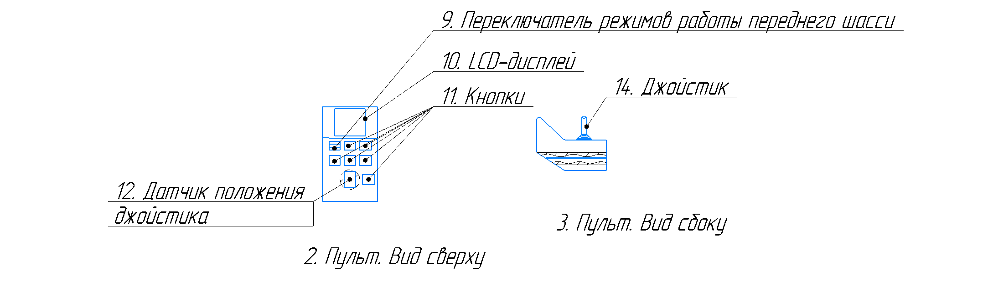
Функциональная схема многоканальной САУ

Slide 17
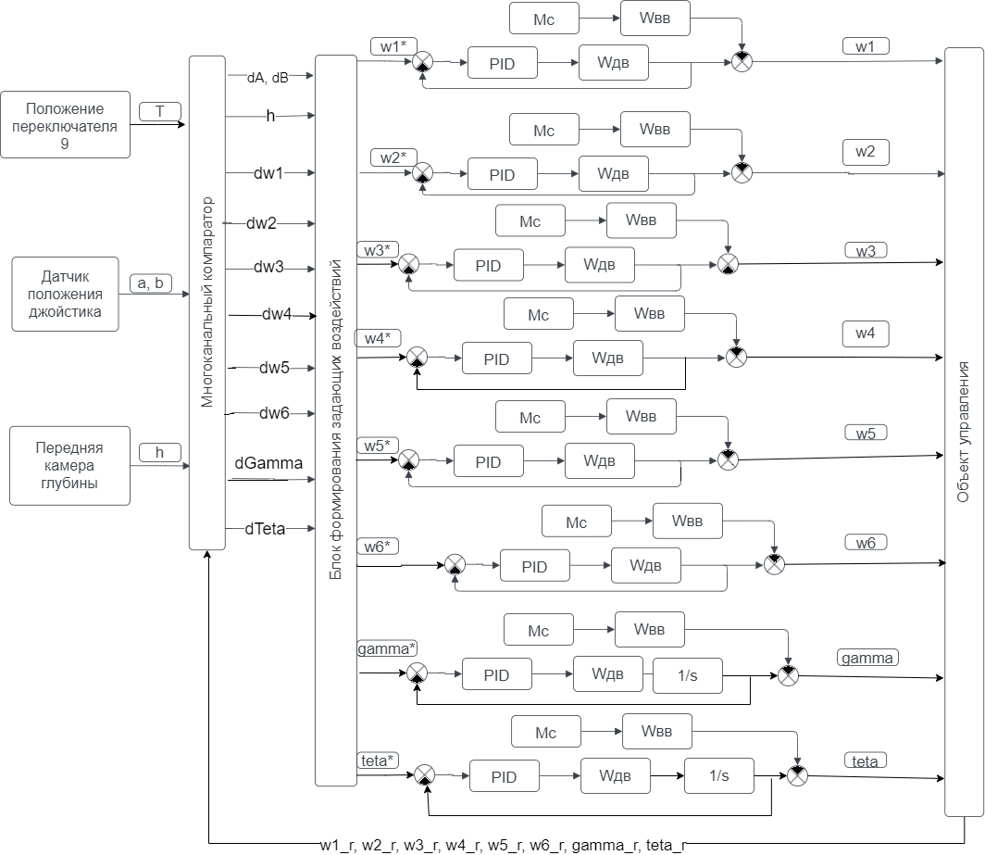
Структурная схема многоканальной САУ

Slide 18
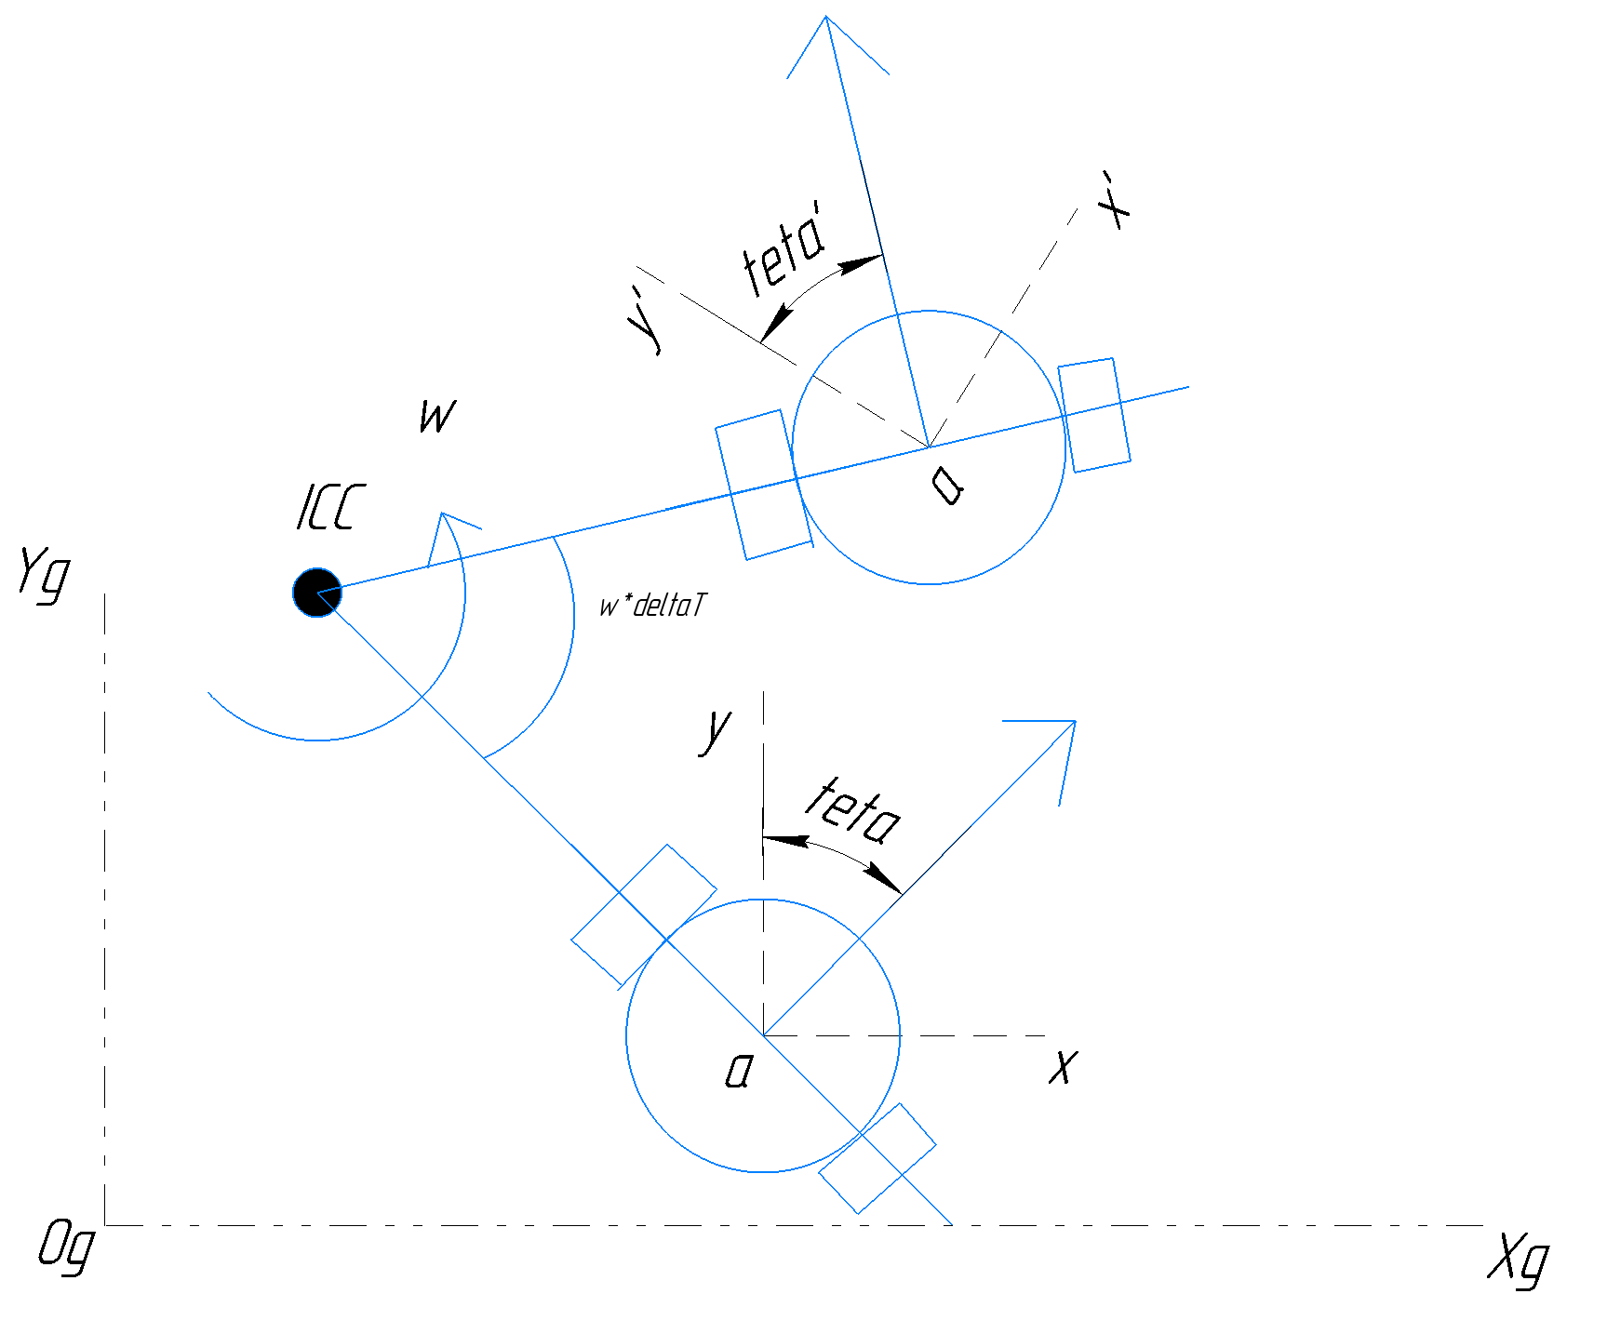
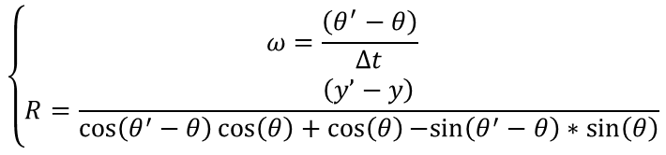




Формирование траектории движения робота
$$\left(\begin{matrix}x^{′} \\ y^{′} \\ θ^{′}\end{matrix}\right)=\left(\begin{matrix}−cos\left(ωΔt\right)∗\left(R\sin{θ}\right)−\sin\left(ωΔt\right)∗\left(R\cos{θ}\right)+x−R\sin{θ} \\ −sin\left(ωΔt\right)∗\left(R\sin{θ}\right)+\cos\left(ωΔt\right)\left(R\cos{θ}\right)+y+R\cos{θ} \\ θ+ωΔt\end{matrix}\right)$$
Рекуррентные уравнения прямой кинематики робота с дифференциальным приводом в векторной форме
$$\left\{\begin{aligned}\left(x’−x\right)=−cos\left(θ^{′}−θ\right)∗\left(R\sin{θ}\right)−\sin\left(θ^{′}−θ\right)∗\left(R\cos{θ}\right)−R\sin{θ} \\ \left(y’−y\right)=−sin\left(θ^{′}−θ\right)∗\left(R\sin{θ}\right)+\cos\left(θ^{′}−θ\right)\left(R\cos{θ}\right)+R\cos{θ}\end{aligned}\right.$$
$$\left\{\begin{aligned}ω=\frac{\left(θ^{′}−θ\right)}{Δt} \\ R=\frac{\left(y’−y\right)}{\cos\left(θ^{′}−θ\right)\cos\left(θ\right)+\cos\left(θ\right)−sin\left(θ^{′}−θ\right)∗\sin\left(θ\right)}\end{aligned}\right.$$
Схема формирования траектории движения робота с дифференциальным приводом
$$\left\{\begin{aligned}\ddot{x_{r}}=\frac{\left(θ^{′}−θ\right)}{Δt}∗\left(\frac{\left(y’−y\right)}{\cos\left(θ^{′}−θ\right)\cos\left(θ\right)+\cos\left(θ\right)−sin\left(θ^{′}−θ\right)∗\sin\left(θ\right)}+\frac{l}{2}\right) \\ \ddot{x_{l}}=\frac{\left(θ^{′}−θ\right)}{Δt}∗\left(\frac{\left(y’−y\right)}{\cos\left(θ^{′}−θ\right)\cos\left(θ\right)+\cos\left(θ\right)−sin\left(θ^{′}−θ\right)∗\sin\left(θ\right)}−\frac{l}{2}\right)\end{aligned}\right.$$
Полученные уравнения обратной кинематики робота с дифференциальным приводом
$$\left\{\begin{aligned}J_{0}\ddot{φ_{l}}=M_{dl}−0.5mg∗δ−0.5m\ddot{x_{l}}r \\ J_{0}\ddot{φ_{r}}=M_{dr}−0.5mg∗δ−0.5m\ddot{x_{r}}r\end{aligned}\right.$$
Система дифференциальных уравнений, описывающих динамику робота с дифференциальным приводом

Slide 19


Формирование траектории движения робота
Желаемое положение робота рассчитывается так:
1) Вычисляются две проекции ориентации джойстика на оси X и Y:
$OX:k2=h∗\cos\left(α\right);$ $OY:k1=h∗\cos\left(β\right);$
2) Вычисляются гипотенуза V, а также угол между ней и проекцией на ось X:
$V=\sqrt{{k1}^{2}+{k2}^{2}};$ $γ=\arccos{\frac{k2}{V}};$
3) Найденный угол $γ$ суммируется с углом ориентации робота $θ$ и таким образом получается желаемая ориентация робота
$θ^{′}=θ+γ$;
4) Вычисляем желаемые координаты $x^{′}, y′$ так:
$x^{′}=x+k1;$ $y^{′}=y+k2;$
Схема конструкции джойстика и проекции рабочей области на плоскость Oxy

Slide 20

Алгоритм заезда робота в транспорт

Slide 21

Алгоритм работы многоканальной САУ

Slide 22
Заключение
1) Проведен расчет приводной системы проектируемого устройства, подобраны приводы;
2) Спроектированы, настроены и проверены на устойчивость одноканальные САУ управления выбранными приводами;
3) Разработана многоканальная САУ управления всем устройством в целом;
4) Решена задача траекторного управления устройством;
5) Сформирован алгоритм работы многоканальной САУ в рассматриваемом режиме.

